Slide 1
Les acides et les bases

Slide 2
Les couples acide-base conjuguées
un acide de Bronsted donne un proton
une base de Bronsted accepte un proton
la base conjuguée d’un acide de Bronsted est ce qui reste après que l’acide cède son proton
l’acide conjugué d’une base de Bronsted est ce qui est produit après que la base accepte un proton
ex.; CH₃COOH(aq) + H₂O(l) ↔ CH₃COO⁻(aq) + H₃O⁺(aq) CH₃COOH/ CH₃COO⁻ est un couple acide-base conjuguée et H₃O⁺/ H₂O est un autre couple acide-base conjuguée

Slide 3
Les couples acide-base conjuguées
Exemple: Quels sont les couples acide-base conjuguées dans les réactions suivantes? (a) NH₃(aq) + H₂O(l) ↔ NH₄⁺(aq) + OH⁻(aq) (b) H₃O⁺(aq) + OH⁻(aq) ↔ 2 H₂O(l)
Solution: (a) NH₄⁺/ NH₃ est un couple acide-base conjuguée H₂O/ OH⁻ est un couple acide-base conjuguée (b) H₃O⁺/H₂O est un couple acide-base conjuguée H₂O/ OH⁻ est un couple acide-base conjuguée
N.B. Dans chaque cas, le premier est l’acide et le deuxième est la base.

Slide 4
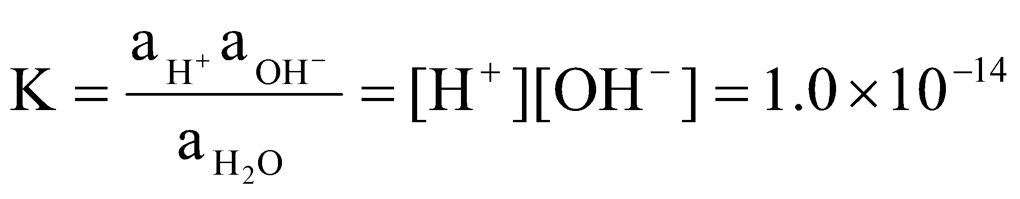
Les propriétés acido-basiques de l’eau
on vient de voir que l’eau peut donner un proton (et devenir OH⁻) ou accepter un proton (et devenir H₃O⁺): l’eau est donc acide et basique
l’eau peut s’auto-ioniser: 2 H₂O(l) ↔ H₃O⁺(aq) + OH⁻(aq)
la constante d’équilibre, à 25ºC, pour l’auto-ionisation est (utilisant H⁺ pour simplifier):
les concentrations de H⁺ et OH⁻ sont reliées une à l’autre
    si une est haute, l’autre est basse, car leur produit est fixe
dans une solution neutre, [H⁺] = [OH⁻] = 1.0 x 10⁻⁷ M

Slide 5
Le pH: une mesure du degré d’acidité
une grandeur plus pratique pour la concentration de H⁺ est le pH (pas d’unités): pH = -log[H⁺]
dans une solution acide: pH < 7.00
dans une solution basique: pH > 7.00
dans une solution neutre: pH = 7.00
l’échelle pOH est moins commune: pOH = -log[OH⁻]
la somme pH + pOH est toujours fixe: pH + pOH = 14.00

Slide 6
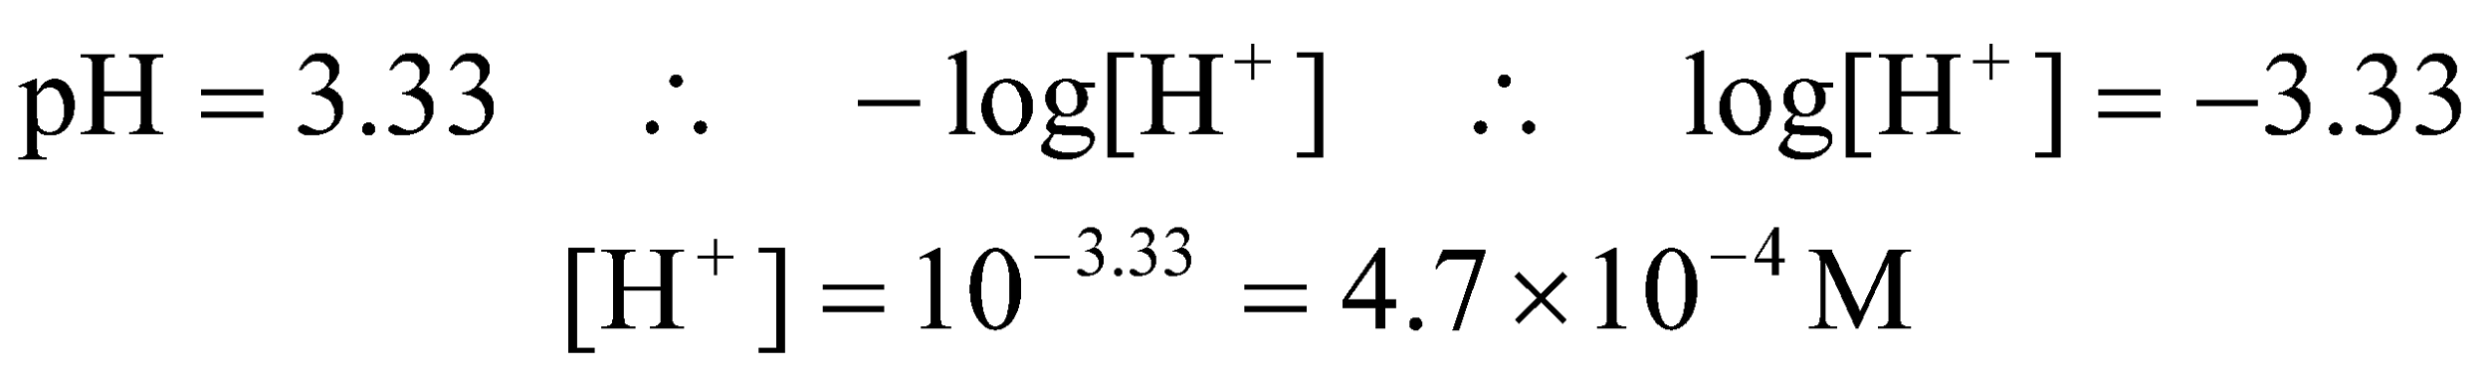
Le pH: une mesure du degré d’acidité
Exemple: Calculez le pH d’une solution de HNO₃ dont la concentration d’ions hydrogène est de 0.76 M.
Solution: pH = -log[H⁺] = -log(0.76) = 0.12
Exemple: Le pH d’un certain jus de fruits est 3.33. Calculez sa concentration en ions H⁺.
Solution:

Slide 7
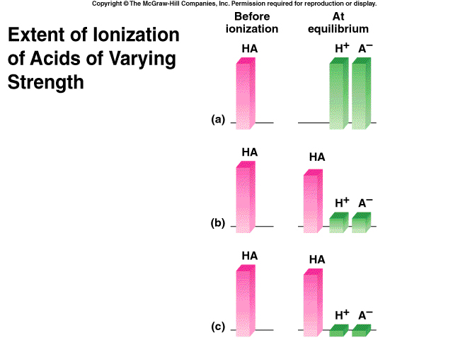
Les acides forts et les bases fortes
un acide fort est un électrolyte fort qui s’ionise complètement dans l’eau
    ex.; HCl, HNO₃, H₂SO₄
un acide faible est un électrolyte faible qui ne s’ionise que partiellement dans l’eau
    ex.; HF, CH₃COOH, NH₄⁺

Slide 8
Les acides forts et les bases fortes
une base forte est un électrolyte fort qui s’ionise complètement dans l’eau
    ex.; n’importe quel hydroxyde d’un métal alcalin (ex.; NaOH)
une base faible est un électrolyte faible qui ne s’ionise que très peu dans l’eau
    ex.; NH₃(aq) + H₂O(l) ↔ NH₄⁺(aq) + OH⁻(aq)

Slide 9
Les acides forts et les bases fortes
dans un couple acide/base conjuguée, si un acide est fort, sa base conjuguée est très faible, et vice versa
l’ion H₃O⁺ est l’acide le plus fort qui peut exister en solution aqueuse
    un acide plus fort réagirait avec H₂O ex.; HCl(aq) + H₂O(l) ↔ H₃O⁺(aq) + Cl⁻(aq)
l’ion OH⁻ est la base la plus forte qui peut exister en solution aqueuse
    une base plus forte réagirait avec H₂O ex.; O²⁻(aq) + H₂O(l) ↔ 2 OH⁻(aq)

Slide 10
Les acides et les bases fortes
Exemple: Calculez le pH d’une solution de Ba(OH)₂ à 1.5 x 10⁻² M.
Solution: Pour chaque Ba(OH)₂, on a deux OH⁻. Si on a 1.5 x 10⁻² M de Ba(OH)₂, on a 3.0 x 10⁻² M de OH⁻. Le pOH est donc -log(3.0 x 10⁻²) = 1.52.
Le pH est donc 14.00 - 1.52 = 12.48.

Slide 11
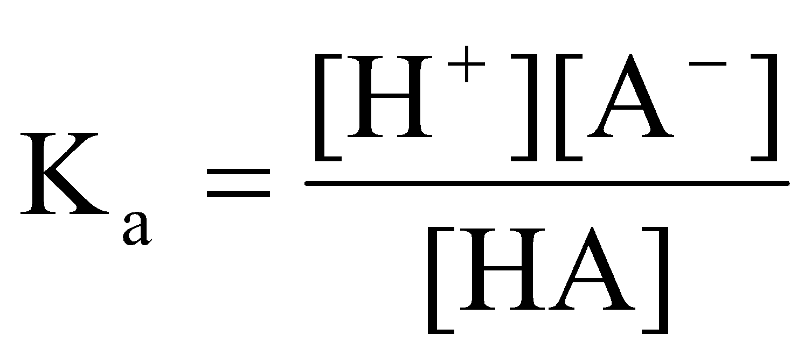
Les acides faibles et les constantes d’ionisation des acides
la dissociation d’un acide faible n’est pas complète HA(aq) + H₂O(l) ↔ H₃O⁺(aq) + A⁻(aq)
la constante d’équilibre pour cette réaction est la constante d’ionisation de l’acide, K_{a}
lorsqu’un acide est plus fort, son K_{a} est plus grand
on peut calculer les concentrations de chaque espèce à l’équilibre avec les méthodes qu’on a vues dans le chapitre sur l’équilibre chimique

Slide 12
Les acides faibles et les constantes d’ionisation des acides
pour calculer les concentrations à l’équilibre, on fait les approximations suivantes
    la concentration de H⁺ avant l’ajout de l’acide (1.0 x 10⁻⁷ M) est négligeable
    la quantité d’acide qui se dissocie est négligeable, à première approximation
une fois qu’on trouve x (la quantité d’acide qui se dissocie), on vérifie si x est moins de ~ 5% de la quantité initiale d’acide
    si oui, on a la valeur de x et on peut calculer toutes les concentrations
    sinon, on doit résoudre pour x, sans faire la deuxième approximation

Slide 13

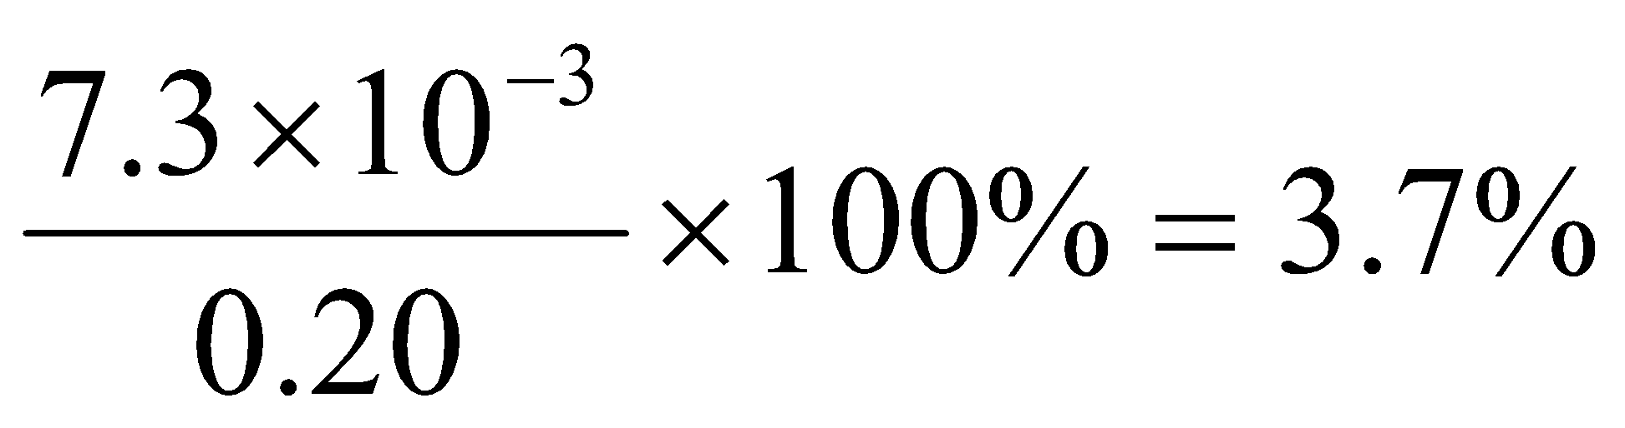
Les acides faibles et les constantes d’ionisation des acides
Exemple: Calculez la concentration de H⁺, de A⁻, et de HA non-ionisés dans une solution de HA à 0.20 M. La valeur de K_{a} pour HA est 2.7 x 10⁻⁴.
Solution: [H⁺] = x, [A⁻] = x, et [HA] = 0.20 - x ≈ 0.20 vérifions notre approximation: notre approximation est acceptable, donc [H⁺] = 7.3 x 10⁻³ M [A⁻] = 7.3 x 10⁻³ M [HA] = 0.20 - 7.3 x 10⁻³ = 0.19 M

Slide 14
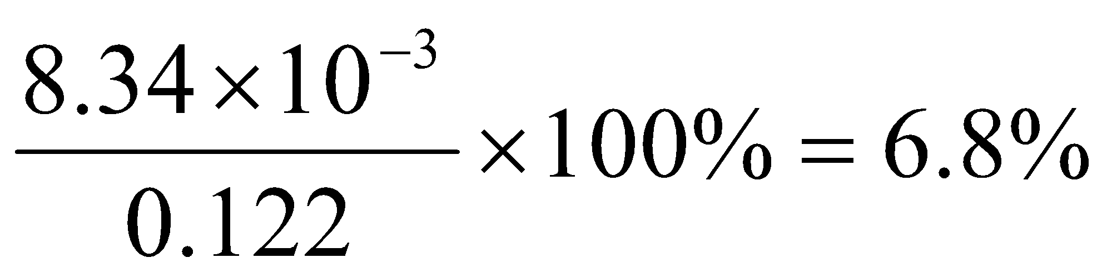
Les acides faibles et les constantes d’ionisation des acides
Exemple: Quel est le pH d’une solution d’un monoacide à 0.122 M pour lequel la valeur de K_{a} = 5.7 x 10⁻⁴?
Solution: [H⁺] = x, [A⁻] = x, et [HA] = 0.122 - x ≈ 0.122 vérifions notre approximation: on ne peut pas faire l’approximation que [HA] ≈ 0.122 M

Slide 15
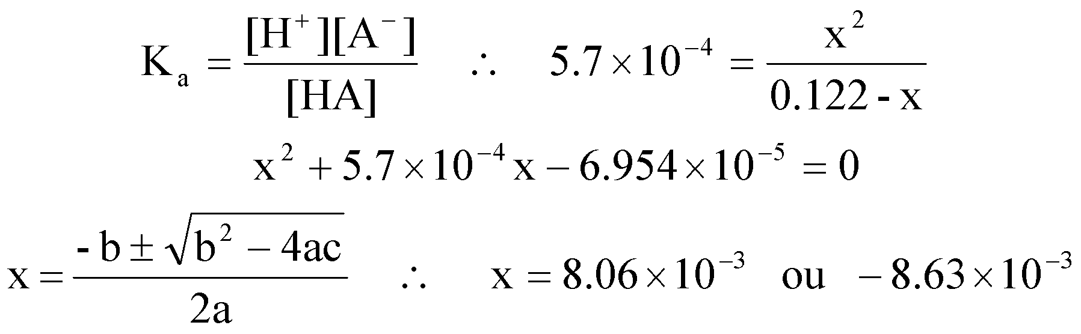
Les acides faibles et les constantes d’ionisation des acides
Solution: [H⁺] = x, [A⁻] = x, et [HA] = 0.122 - x
la deuxième solution n’est pas acceptable
donc, [H ⁺] = 8.06 x 10⁻³ M, et pH = -log(8.06 x 10⁻³) = 2.09

Slide 16
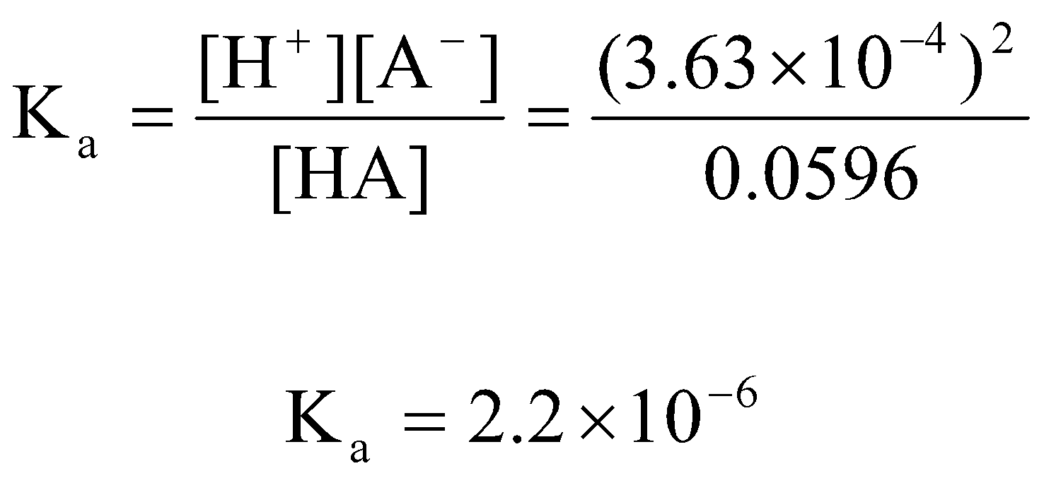
Les acides faibles et les constantes d’ionisation des acides
Exemple: Une solution d’un monoacide faible à 0.060 M a un pH égal à 3.44. Calculez la valeur de K_{a} pour cet acide.
Solution: Si pH = 3.44, [H⁺] = 10^{-3.44} = 3.63 x 10⁻⁴ M [A⁻] = [H⁺] = 3.63 x 10⁻⁴ M [HA] = 0.060 - 3.63 x 10⁻⁴ = 0.0596 M

Slide 17
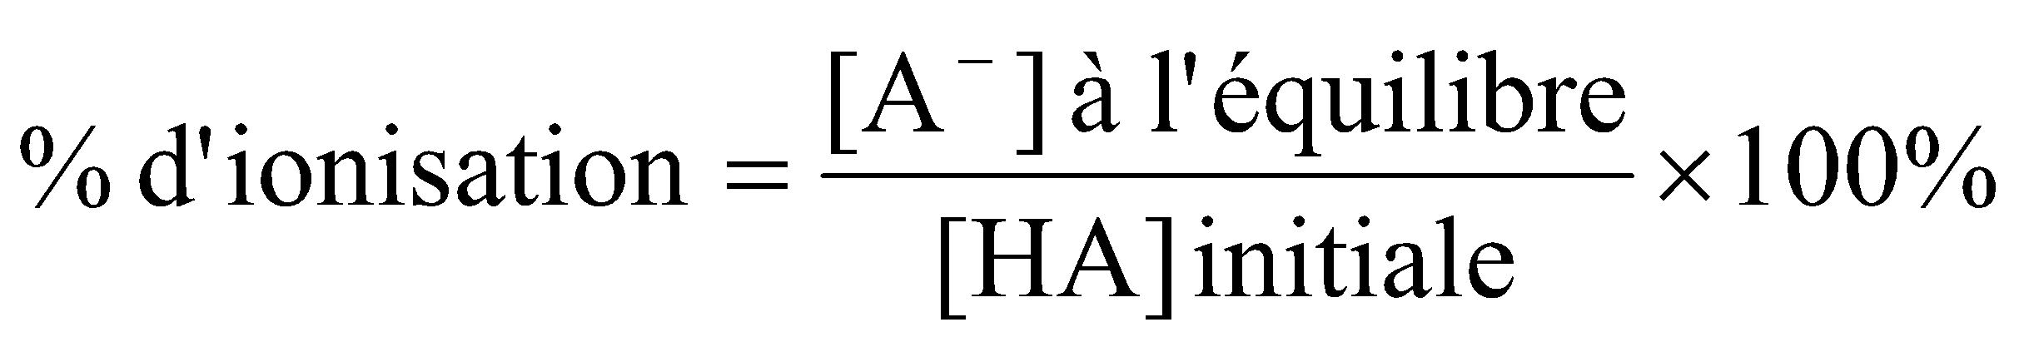
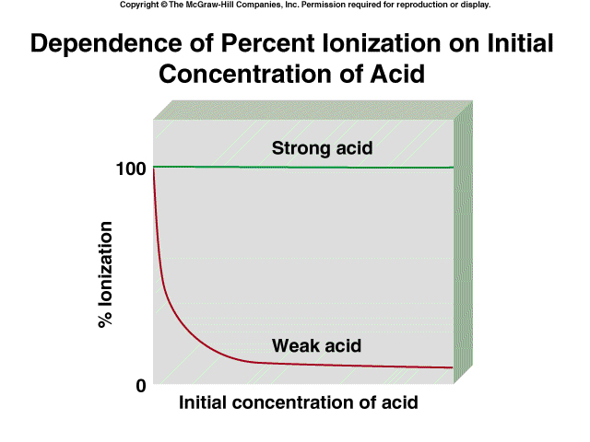
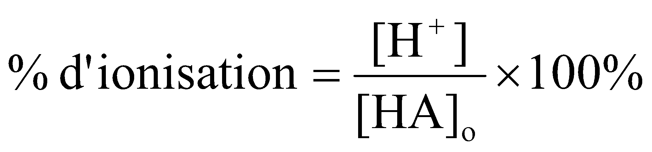
Le pourcentage d’ionisation
le pourcentage d’ionisation est défini par
pour un acide qui donne un seul proton où [HA]_{o} est la concentration initiale de l’acide
le pourcentage d’ionisation diminue lorsque l’acide devient plus concentré

Slide 18
On dissout 1.22 g d’un monoacide, HA, dans l’eau pour produire une solution de 25.0 mL. Le pH initial de cette solution acide est 1.17. Pour neutraliser cet acide, on a besoin 17.7 mL d’une solution aqueuse 0.250 M en NaOH.
  a) Quelle est la masse molaire de HA?
  b) Quelle est la valeur de la constante de dissociation de HA?

Slide 19
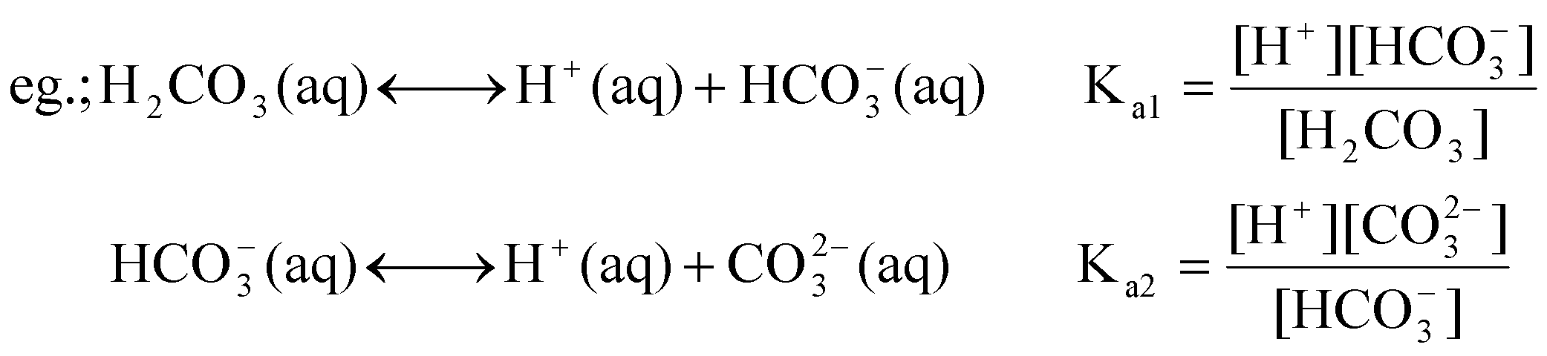
Les diacides et les polyacides
un diacide ou un polyacide peut céder deux protons ou plus par molécule
l’ionisation se produit par étapes
chaque étape a une constante d’ionisation
la constante d’ionisation devient plus petite à chaque étape
voir Tableau 14.4 (texte français) ou Tableau 16.4 (texte anglais) pour des exemples de diacides et de polyacides

Slide 20
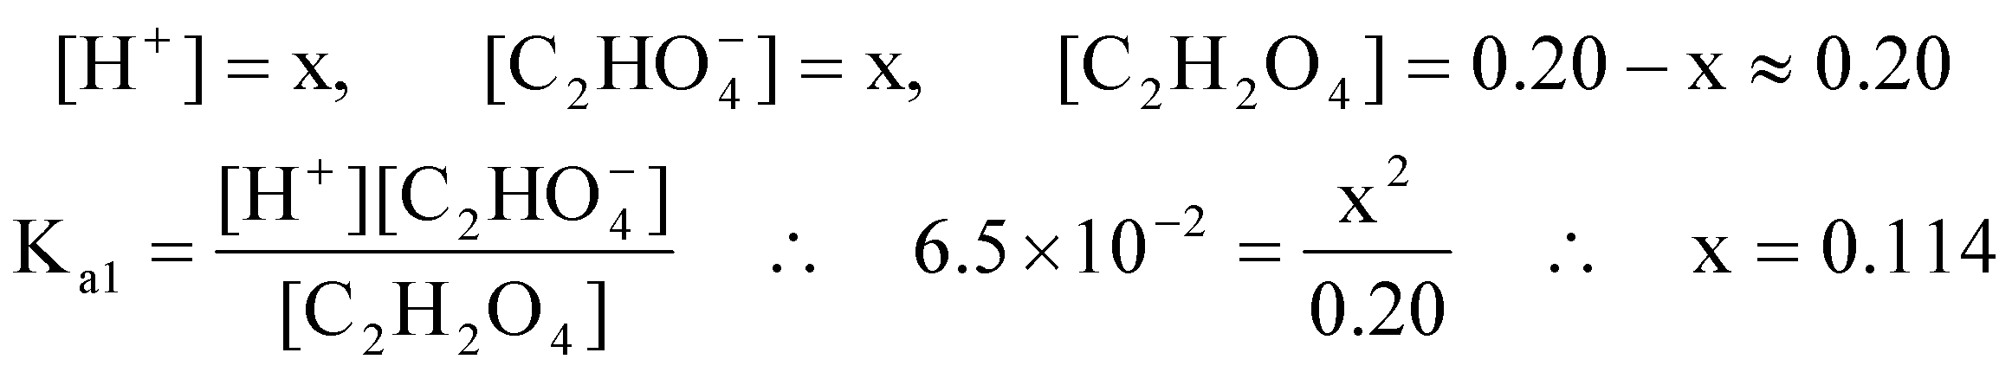
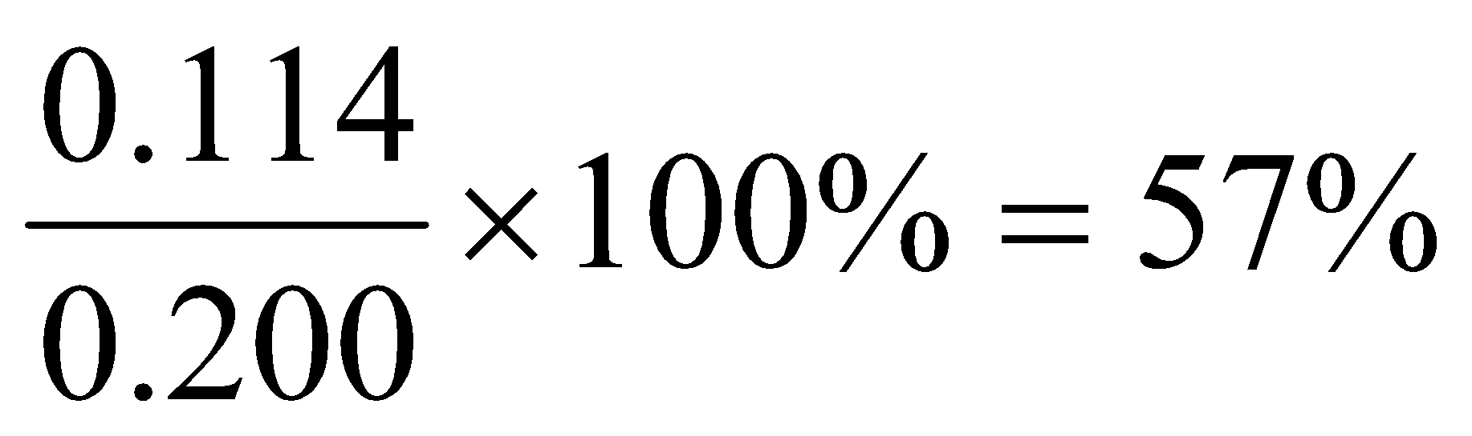
Les diacides et les polyacides
Exemple: Calculez les concentrations de C₂H₂O₄, de C₂HO₄⁻, de C₂O₄²⁻, et de H⁺ dans une solution d’acide oxalique (C₂H₂O₄) à 0.20 M. Pour l’acide oxalique, K_{a1}= 6.5 x 10⁻² et K_{a2}= 6.1 x 10⁻⁵.
Solution: On traite le premier équilibre. Vérifions notre approximation:
on ne peut pas faire l’approximation que [C₂H₂O₄] ≈ 0.20 M.

Slide 21
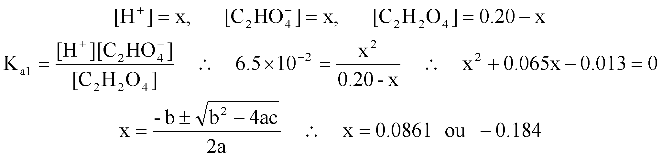
Les diacides et les polyacides
Solution:
la deuxième solution n’est pas acceptable
donc [H⁺] = 0.086 M [C₂HO₄⁻] = 0.086 M [C₂H₂O₄] = 0.11 M

Slide 22
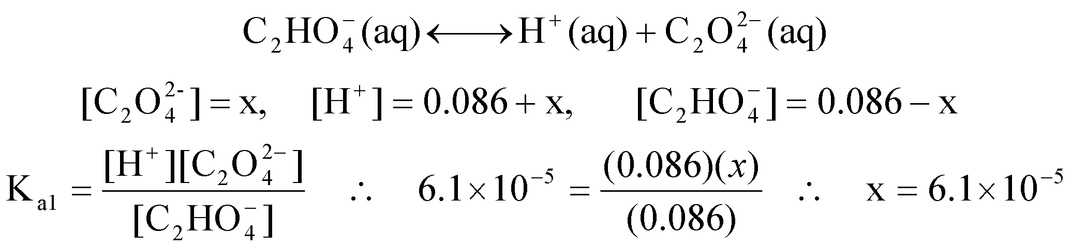
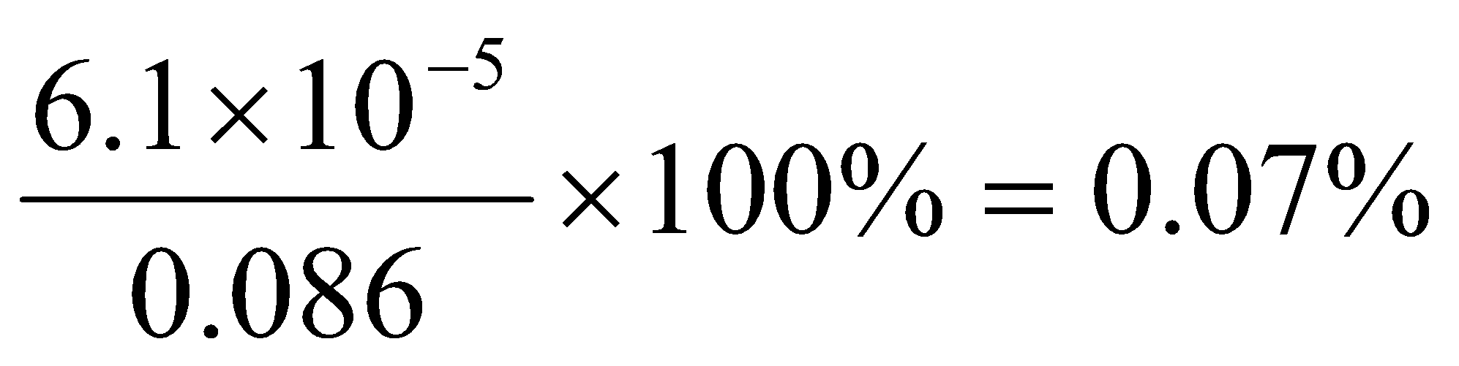
Les diacides et les polyacides
Solution: On doit aussi trouver [C₂O₄²⁻]. On fait l’approximation que cette deuxième dissociation n’affecte pas [C₂HO₄⁻] et [H⁺] pour la première dissociation.
vérifions notre approximation:
notre approximation est acceptable, donc [C₂H₂O₄] = 0.11 M [C₂HO₄⁻] = 0.086 M [C₂O₄⁻] = 6.1 x 10⁻⁵ M [H⁺] = 0.086 M

Slide 23
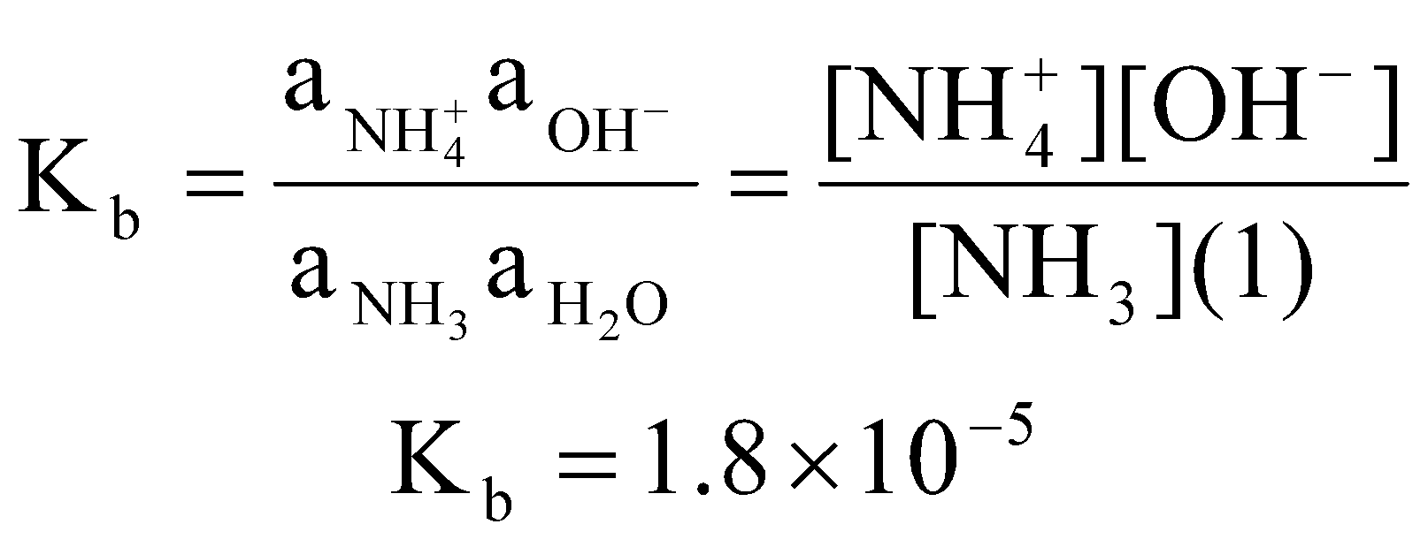
Les bases faibles et les constantes d’ionisation des bases
on traite les bases faibles de la même façon que les acides faibles
ex.; NH₃(aq) + H₂O(l) ↔NH₄⁺(aq) + OH⁻(aq)
K_{b} est la constante d’ionisation de la base

Slide 24
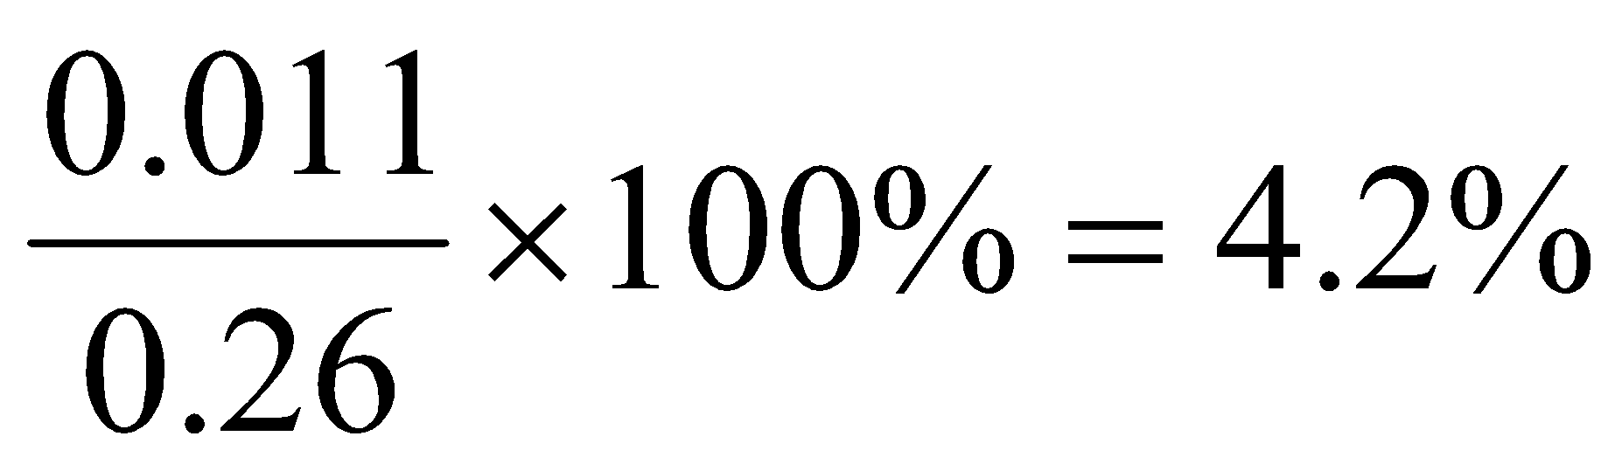
Les acides faibles et les constantes d’ionisation des acides
Exemple: Calculez le pH d’une solution de méthylamine (CH₃NH₂) à 0.26 M. K_{b} = 4.4 x 10⁻⁴ pour le méthylamine. CH₃NH₂(aq) + H₂O(l) ↔ CH₃NH₃⁺(aq) + OH⁻(aq)
Solution: [CH₃NH₃⁺] = x, [OH⁻] = x, et [CH₃NH₂] = 0.26 - x ≈ 0.26 vérifions notre approximation: notre approximation est acceptable, donc pOH = -log(0.011) = 1.96, donc le pH = 14.0 - 1.96 = 12.04

Slide 25
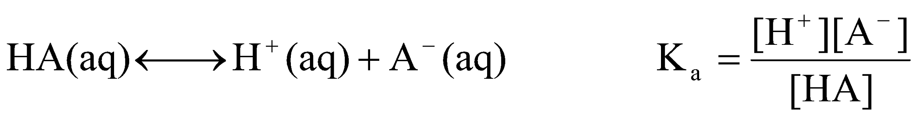
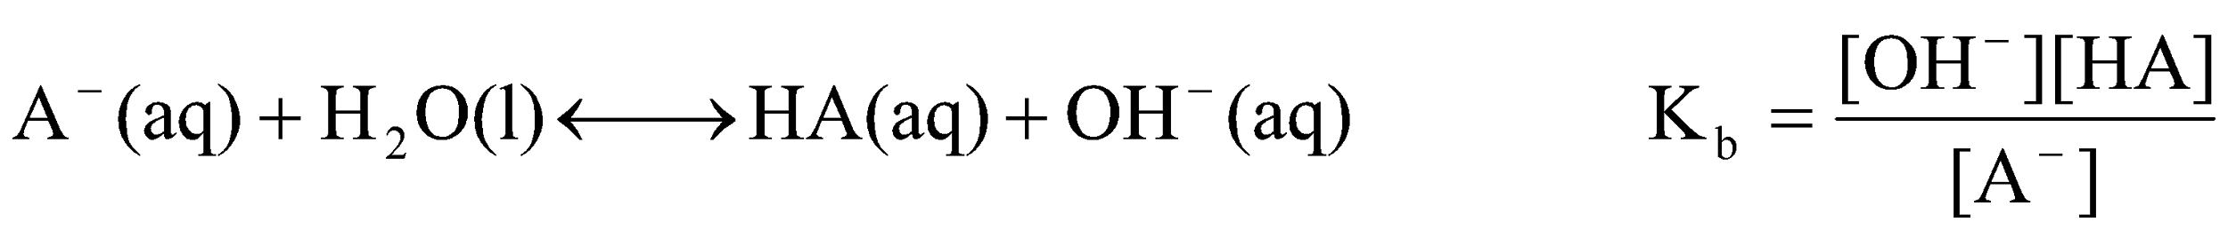
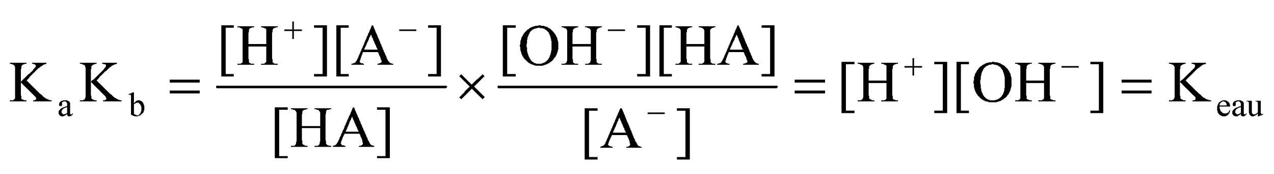
La relation entre les constantes d’ionisation des couples acide-base conjuguées
pour un acide faible
pour sa base conjuguée
le produit des deux constantes d’ionisation donne
Notes:
‹#›

Slide 26
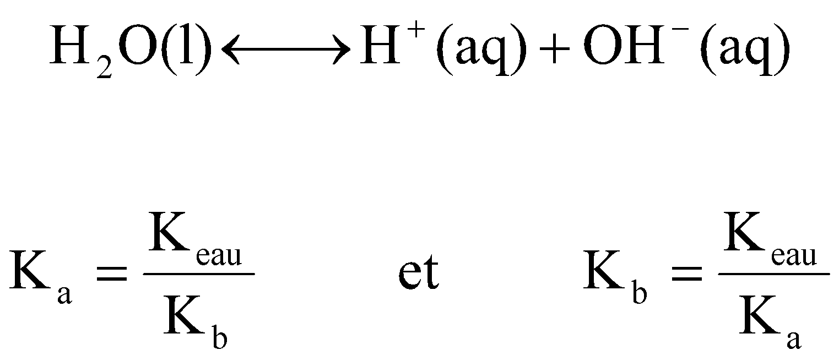
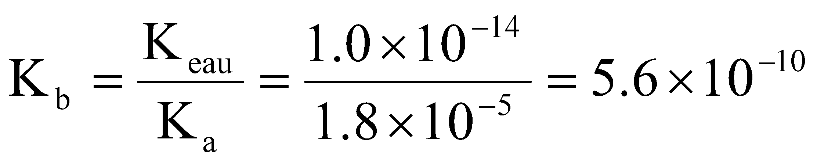
La relation entre les constantes d’ionisation des couples acide-base conjuguées
le fait que K_{a}K_{b} = K_{eau} n’est pas surprenant car la somme des deux réactions est
plus un acide devient fort, plus sa base conjuguée est faible, et vice versa
Exemple: Pour l’acide acétique, K_{a} = 1.8 x 10⁻⁵. Quelle est la valeur de K_{b} pour l’anion acétate (sa base conjuguée)?
Solution:

Slide 27
Les propriétés acido-basiques des sels
l’hydrolyse d’un sel est la réaction entre un anion et/ou un cation dérivé(s) du sel, et l’eau
pour un sel ou le cation est l’acide conjugué d’une base forte et l’anion est la base conjuguée d’un acide fort, les ions du sel ne réagissent pas avec l’eau et le pH ≈ 7.0
    ex.; NaNO₃ est produit par la réaction entre NaOH et HNO₃ lors de sa dissociation: les ions produits n’interagissent pas avec l’eau
    on dit que ce sel est neutre
Notes:
‹#›

Slide 28
Les sels qui produisent des solutions basiques
ex.; lorsqu’on dissout l’acétate de sodium dans l’eau le cation Na⁺ ne réagit pas avec l’eau, mais l’anion CH₃COO⁻ réagit avec l’eau
la solution devient basique
on dit que ce sel est un sel basique
Notes:
‹#›

Slide 29
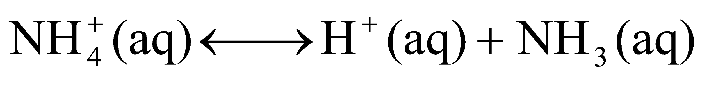
Les sels qui produisent des solutions acides
ex.; lorsqu’on dissout le chlorure d’ammonium dans l’eau l’anion Cl⁻ ne réagit pas avec l’eau mais le cation NH₄⁺ se dissocie partiellement
la solution devient acide
on dit que ce sel est un sel acide
Notes:
‹#›

Slide 30
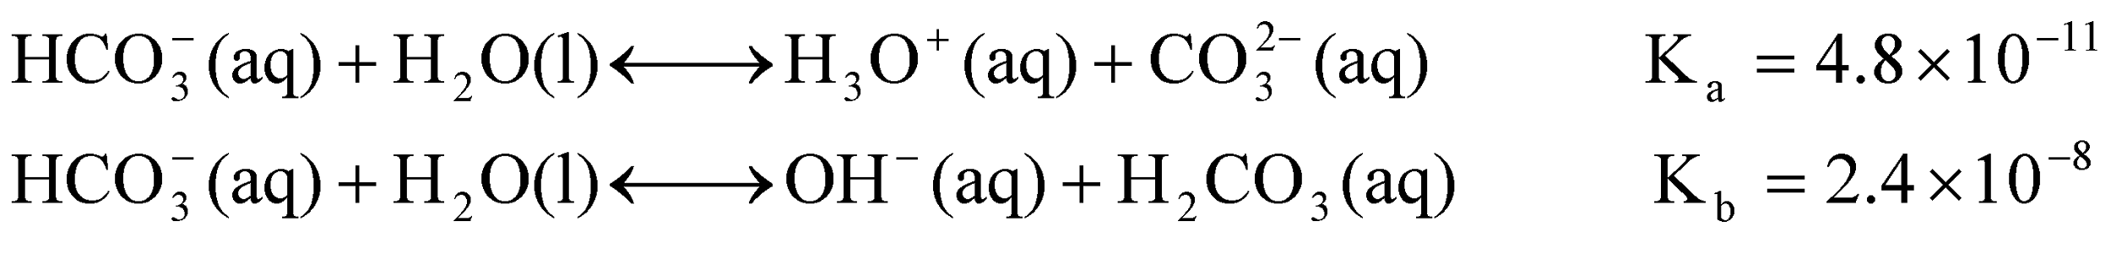
Les sels dont le cation et l’anion s’hydrolysent
si le cation et l’anion réagissent dans l’eau, ce sont les forces relatives de la base et de l’acide du sel qui détermineront le pH de la solution
    si K_{b} > K_{a}: solution basique
    si K_{b} < K_{a}: solution acide
    si K_{b} ≈ K_{a}: solution presque neutre
pour un ion amphotère, la constante d’ionisation la plus grande dominera ex.;
donc une solution de bicarbonate de sodium est basique
Notes:
‹#›

Slide 31
On dissout 0.1344 g d’un monoacide, HA, dans l’eau pour produire une solution de 25.0 mL. Pour neutraliser cet acide, on a besoin 36.2 mL d’une solution aqueuse 0.122 M en NaOH. Quelle est la masse molaire de ce monoacide? Si le pH au point d’équivalence est 11.22, quelle est la valeur de K_{b} pour A⁻(aq)?

Slide 32
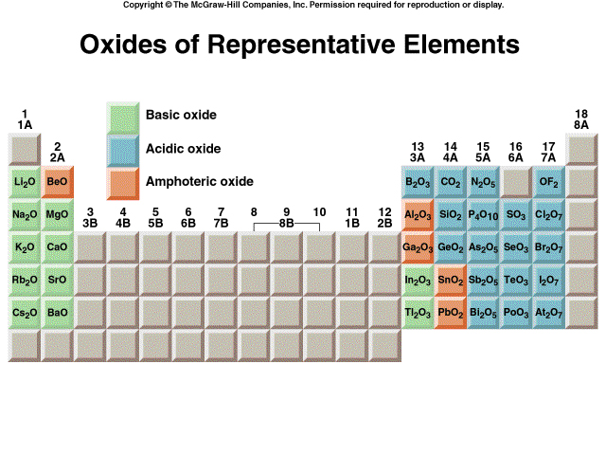
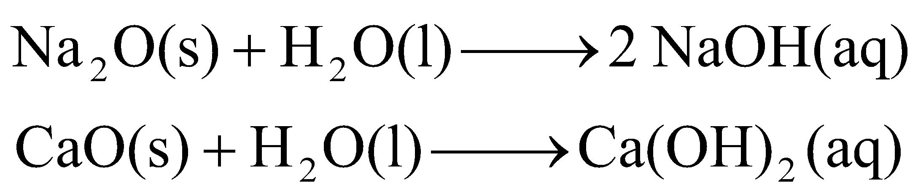
Les oxydes acides, basiques, et amphotères
les oxydes réagissent souvent avec l’eau
en général, l’oxyde d’un métal réagit avec l’eau pour donner une base (l’oxyde est donc basique)
exemples:
Notes:
‹#›

Slide 33
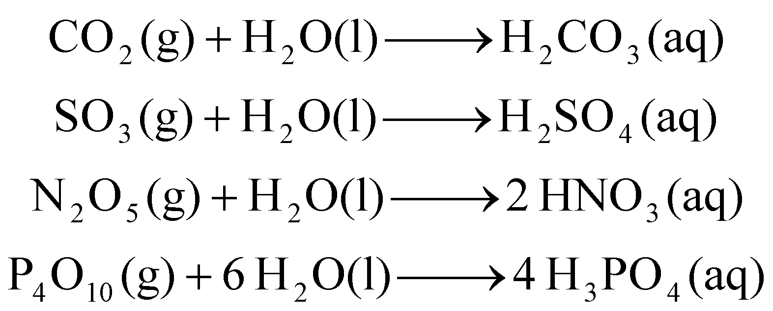
Les oxydes acides, basiques, et amphotères
en général, l’oxyde d’un non-métal réagit avec l’eau pour donner un acide (l’oxyde est donc acide)
exemples:
la première réaction explique pourquoi la pluie est naturellement acide (pH ≈ 5.5) et la deuxième réaction, pourquoi le phénomène des pluies (artificiellement) acides existe
Notes:
‹#›

Slide 34
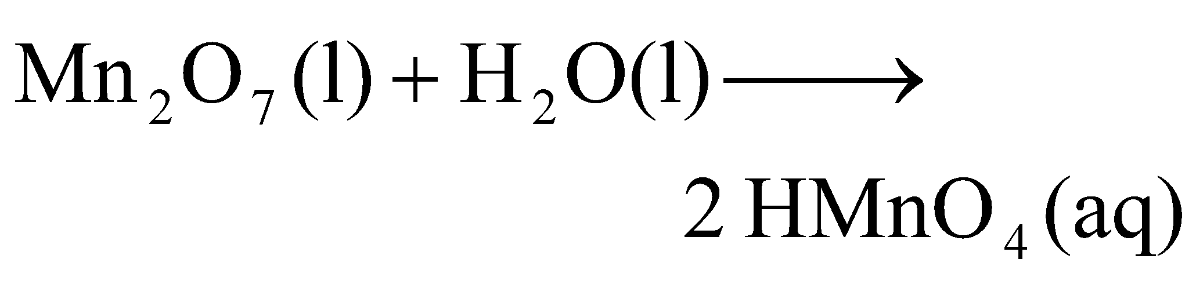
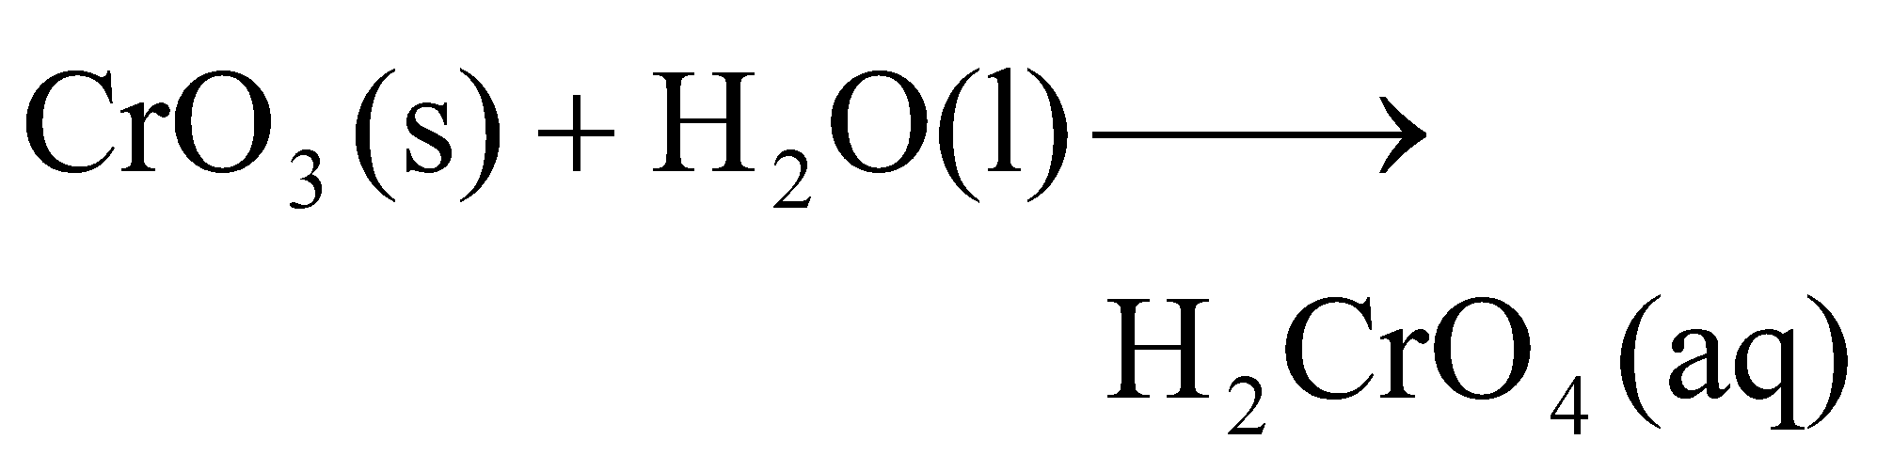
Les oxydes acides, basiques, et amphotères
l’oxyde d’un métal de transition dans un état d’oxydation élevé est souvent un acide
ex.; l’acide permanganique:
ex.; l’acide chromique
Notes:
‹#›

